Slide 1
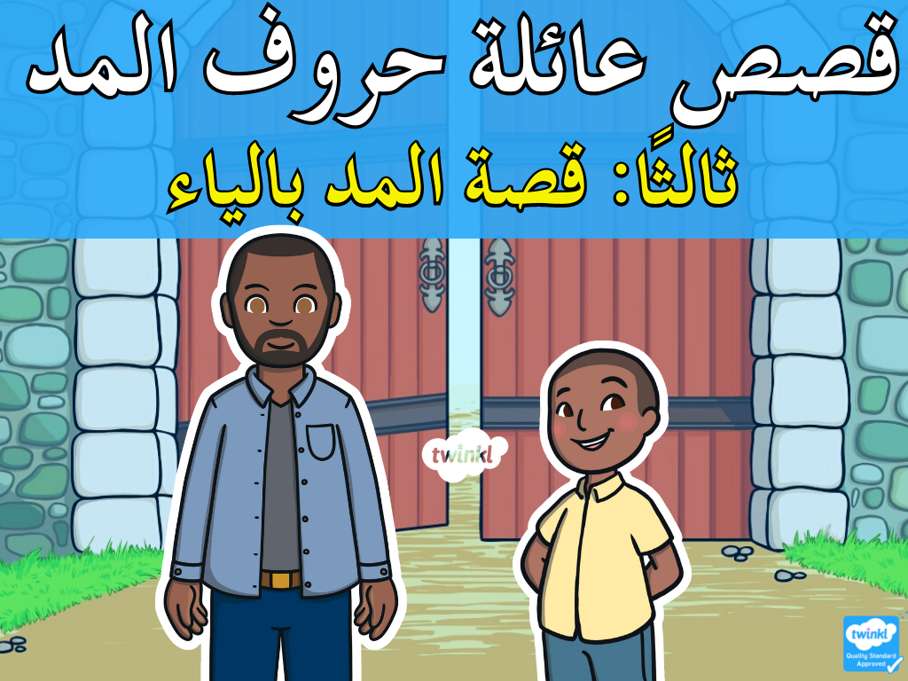
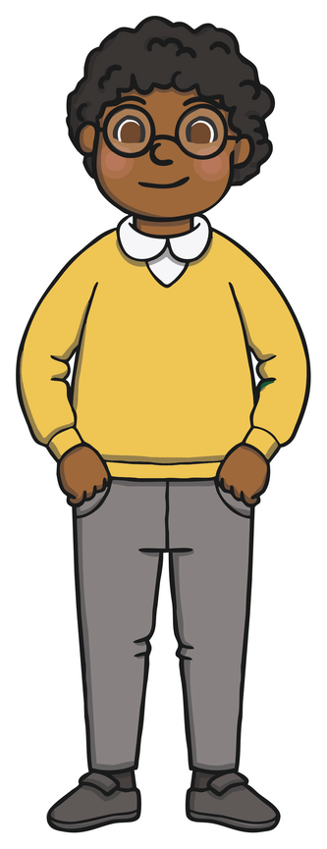

Slide 2
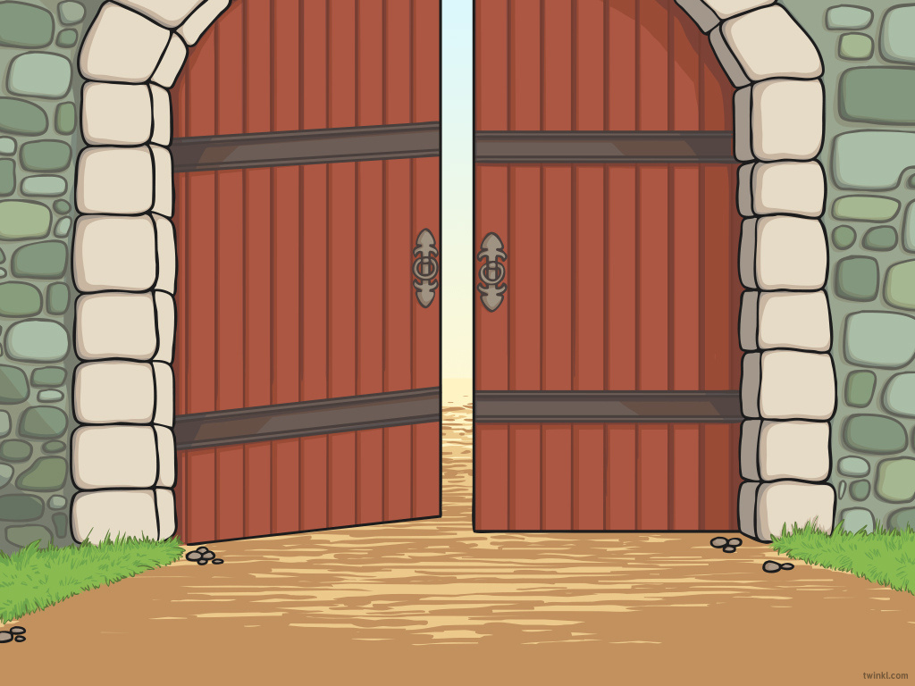
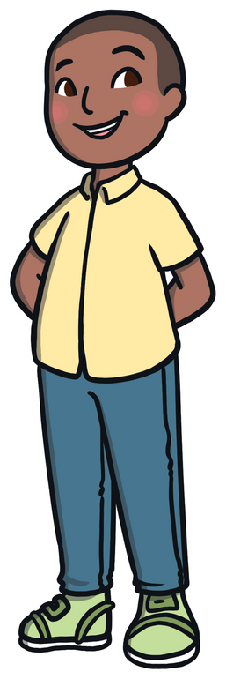
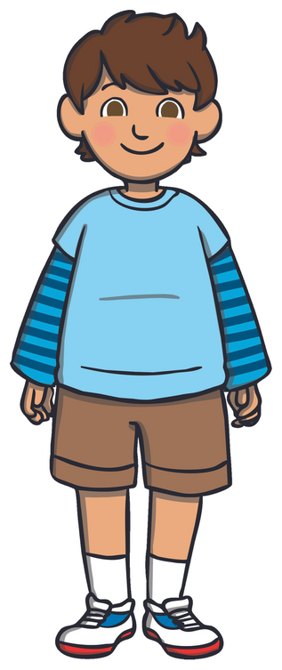

قصة المد بالياء
بمدينة الحروف كانت تعيش الحركات القصيرة في هدوء وسلام.
الكسرة
الضمة
الفتحة
كسرة
ضمة
فتحة

Slide 3

قصة المد بالياء
وفي يوم من الأيام قالت الكسرة:
هل تذكروني أيها الطلاب؟
أنا الكسرة، وفي فصل الشتاء تركب الحروف زلاجاتها، وتنطلق متزلجةً إلى الأسفل، صائحةً بصوت الكسر.
كسرة

Slide 4
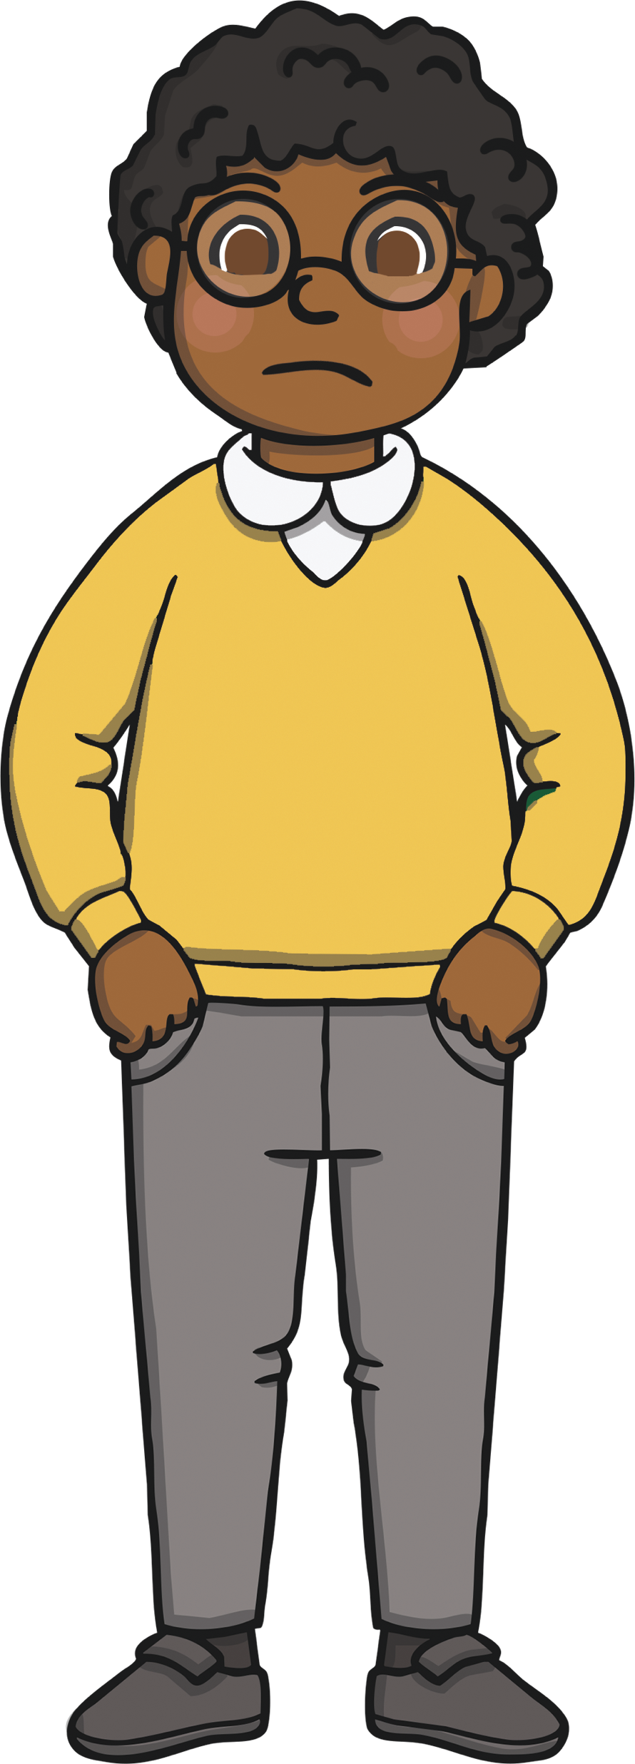
قصة المد بالياء
وفي يوم من الأيام قالت الكسرة:
في الفترة الأخيرة، هناك سؤال يراودني كثيرًا وأبحث عن إجابة له.
لماذا صوتي أنا دائمًا قصير؟ أريد
أن يكون صوتي أطول وأقوى؛ فماذا أفعل؟
كسرة

Slide 5
قصة المد بالياء
كانت هذه المشكلة تزعج كسرة جدًا.
أخذت الكسرة تفكر وتفكر في إجابة لهذا السؤال، فهي تريد أن يكون صوتها أطول وأقوى في بعض الكلمات، وتحتاج إلى المساعدة.
كسرة

Slide 6

قصة المد بالياء
وبعد تفكير طويل، توصلت الكسرة إلى فكرة جيدة جدًا!
قررت الكسرة أن تذهب إلى أبناء عمها عائلة الممدود؛ فهم معروفون بأن أصواتهم قوية وطويلة، ومن الممكن أن يساعدها أحدهم.
كسرة

Slide 7

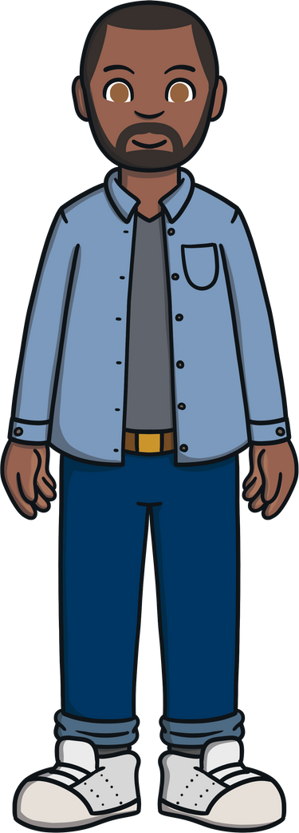
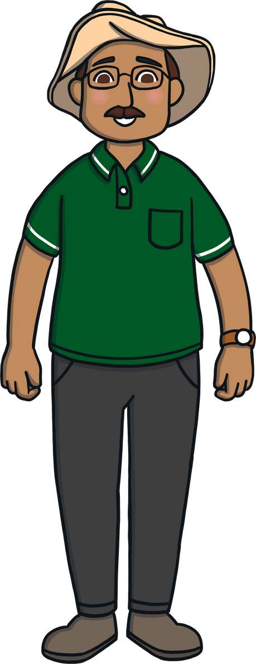
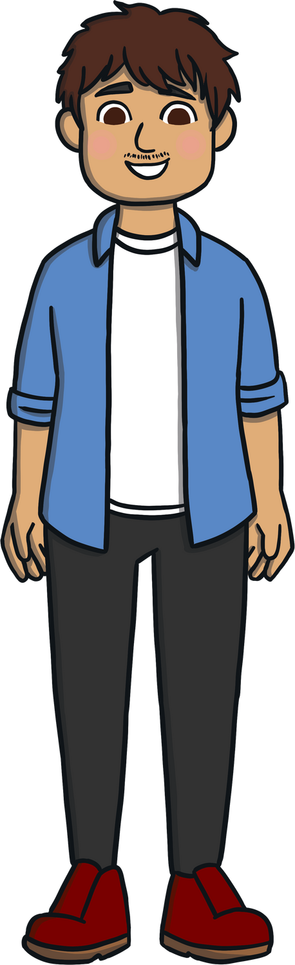





قصة المد بالياء
ذهبت الكسرة إلى بيت عائلة الممدود واستقبلها أبناء عمها الثلاثة.
المد بالياء
المد بالواو
المد بالألف

Slide 8
قصة المد بالياء
قالت الكسرة: "مرحبًا يا عائلة الممدود! لدي مشكلة وأرجو منكم المساعدة"
المد بالياء
المد بالواو
المد بالألف

Slide 9
قصة المد بالياء
رد عليها أبناء عائلة الممدود: "ما الأمر يا كسرة؟ ما المشكلة التي تريد منا مساعدتك في حلها"
المد بالياء
المد بالواو
المد بالألف

Slide 10
قصة المد بالياء
قالت الكسرة: "لقد لاحظت أن صوتي دائمًا قصير؟ ولكن هناك بعض الكلمات التي تحتاج صوتًا أقوى وأطول؛ لذلك أريد أن يكون صوتي أقوى وأطول أحيانًا؛ فماذا أفعل؟
كسرة

Slide 11
قصة المد بالياء
أخذت عائلة الممدود تفكر كيف يمكنها مساعدة الكسرة في حل هذه المشكلة.
المد بالياء
المد بالواو
المد بالألف

Slide 12


قصة المد بالياء
وبعد تفكير رد المد بالياء قائلًا:
"أستطيع أن أساعدك يا كسرة، وأجعل صوتك طويلًا وقويًّا مثلي؛ لأن صوتينا متشابهان جدًا."
هل تستطيعون تمييز الفرق بين صوت الكسرة وصوت المد بالياء في هذا التسجيل الصوتي؟
المد بالياء
بي
ب

Slide 13
قصة المد بالياء
وأكمل المد بالياء حديثه قائلًا:
"ولكن حتى أستطيع مساعدتك بشكل صحيح يا كسرة لدي ثلاثة شروط أساسية"
بكل تأكيد أيها المد بالياء! شكرًا على مساعدتك لي.
رجاء أخبرني بهذه الشروط.
المد بالياء

Slide 14
قصة المد بالياء
١
وأكمل المد بالياء حديثه قائلًا:
الشرط الأول هو أنني سأكون دائمًا معك في أي كلمة تريدين أن يكون صوتك فيها طويلًا وقويًّا كي أساعدك؛ فأكون أنا المد والحرف الذي تقفين عليه هو الممدود.
المد بالياء

Slide 15

قصة المد بالياء
مثال ذلك كلمة سَرِير؛ فهنا الكلمة تحتاج أن يكون صوت حرف الراء أطول وأقوى، فجئت أنا المد بالياء لأقف بعد الكسرة وأساعدها، وأصبح اسمي المد بينما الحرف الذي تقف تحته الكسرة اسمه الممدود.
سرير
المد بالياء
حرف الياء
المد
حرف الراء
الممدود

Slide 16
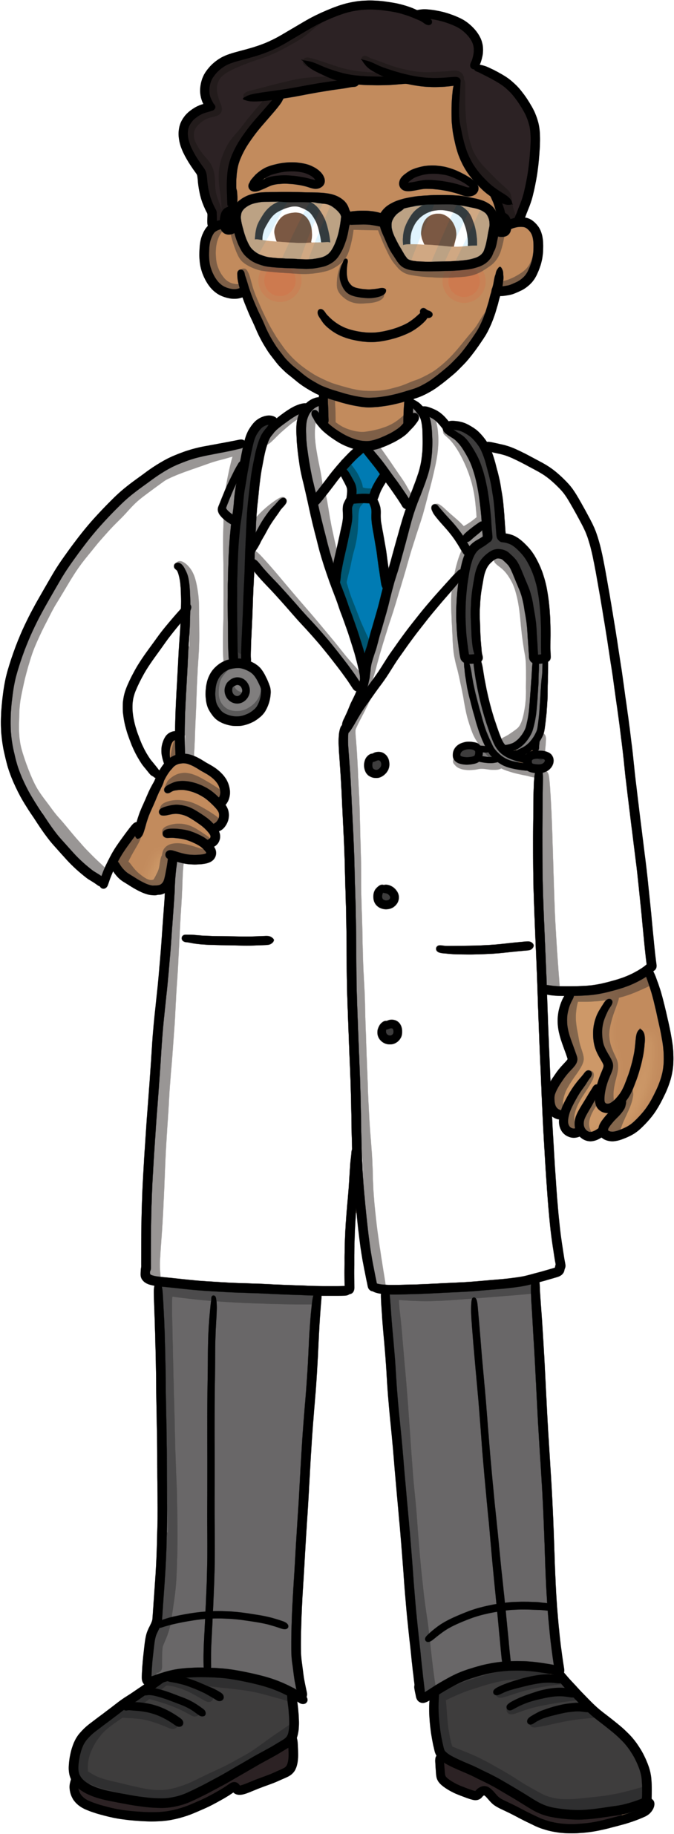
قصة المد بالياء
هل تستطيعون التمييز بين المد والممدود في الكلمات التالية؟
طبيب
المد بالياء
حرف الياء
المد
حرف الباء
الممدود

Slide 17

قصة المد بالياء
هل تستطيعون التمييز بين المد والممدود في الكلمات التالية؟
بطيخ
المد بالياء
حرف الياء
المد
حرف الطاء
الممدود

Slide 18

قصة المد بالياء
هل تستطيعون التمييز بين المد والممدود في الكلمات التالية؟
عصير
المد بالياء
حرف الياء
المد
حرف الصاد
الممدود

Slide 19

قصة المد بالياء
هذا شرط سهل جدًا أيها المد بالياء وأنا موافق عليه!
الآن ما شرطك الثاني؟

Slide 20


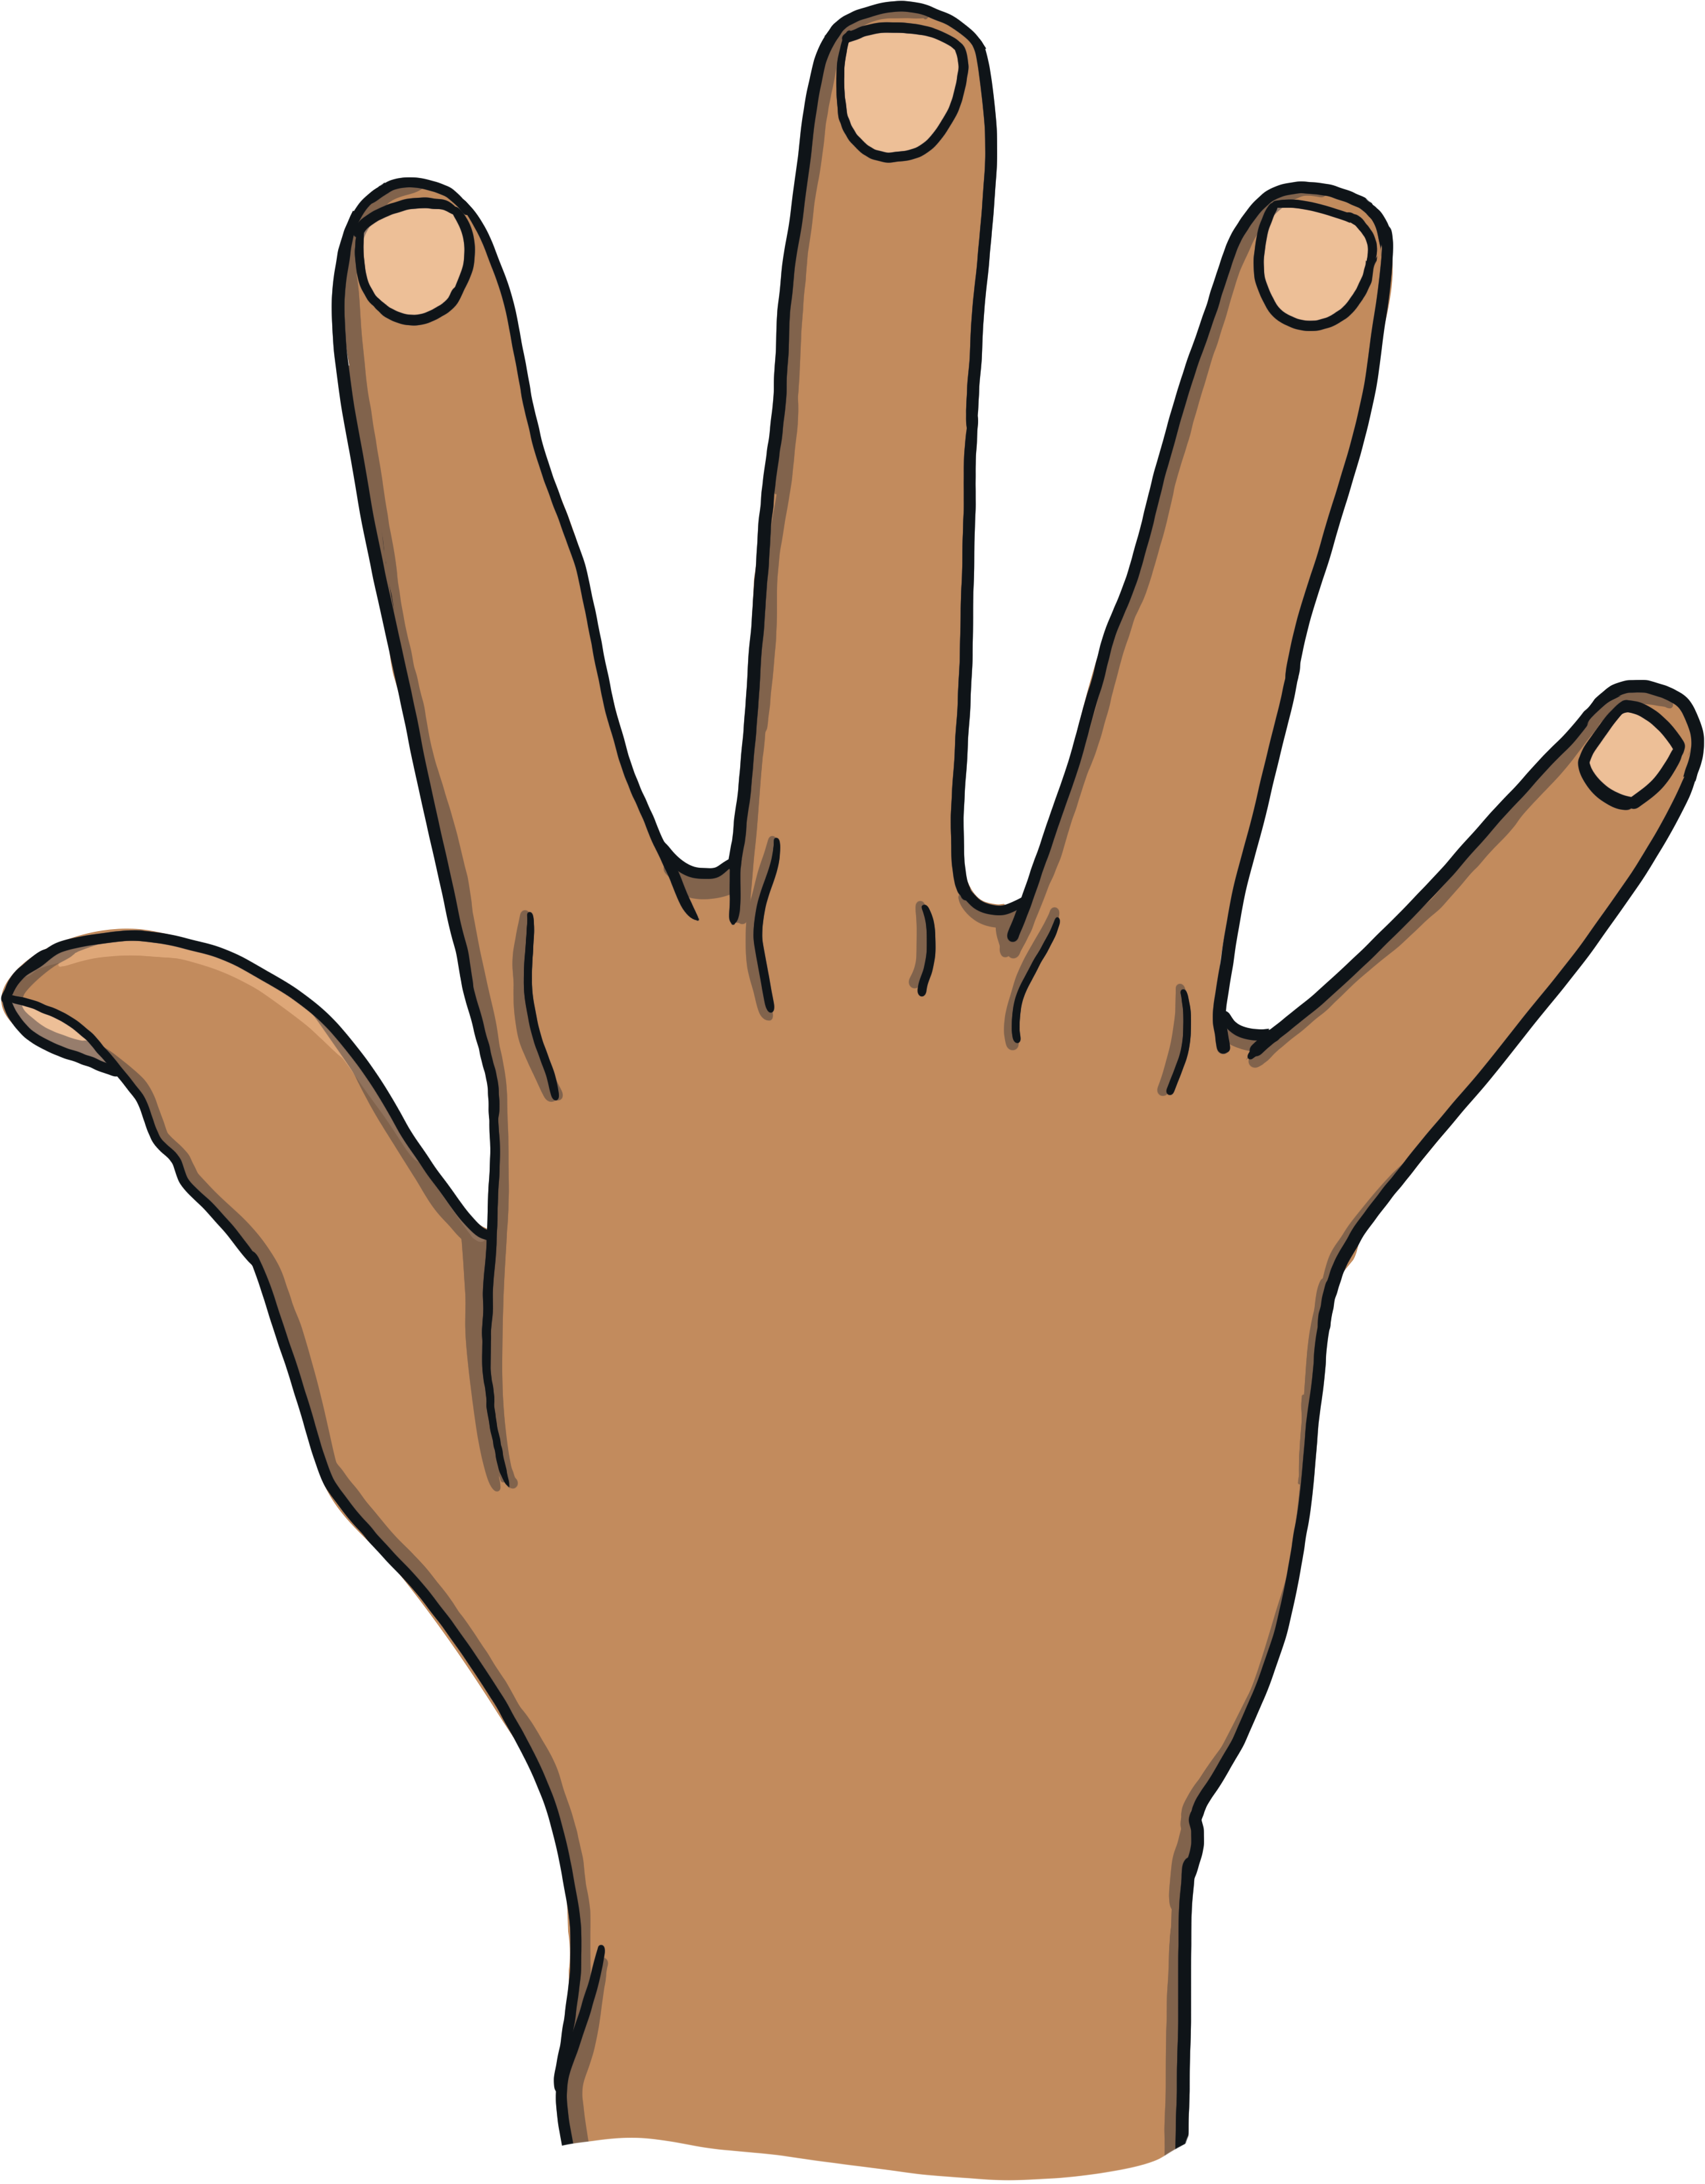

قصة المد بالياء
٢
الشرط الثاني هو أنني لا أكون أبدًا في أول الكلمة، لا بد أن أكون في وسط الكلمة أو نهايتها، ولا بد أن يكون الحرف السابق لي مشكلًا بالكسرة.
منديل
يـد
المد بالياء

Slide 21
٣
قصة المد بالياء
الشرط الثالث هو أنني لا يكون عليَّ أي حركة أخرى.
يَ
ي
يُ
يِ
المد بالياء

Slide 22
قصة المد بالياء
شكرًا جزيلًا أيها المد بالياء على مساعدتي! فالآن سيصبح صوتي أقوى وأطول في الكلمات التي تساعدني فيها!
هل أنتم جاهزون لتسمعوا كيف ساعدني المد بالياء في الكلمات التالية؟

Slide 23
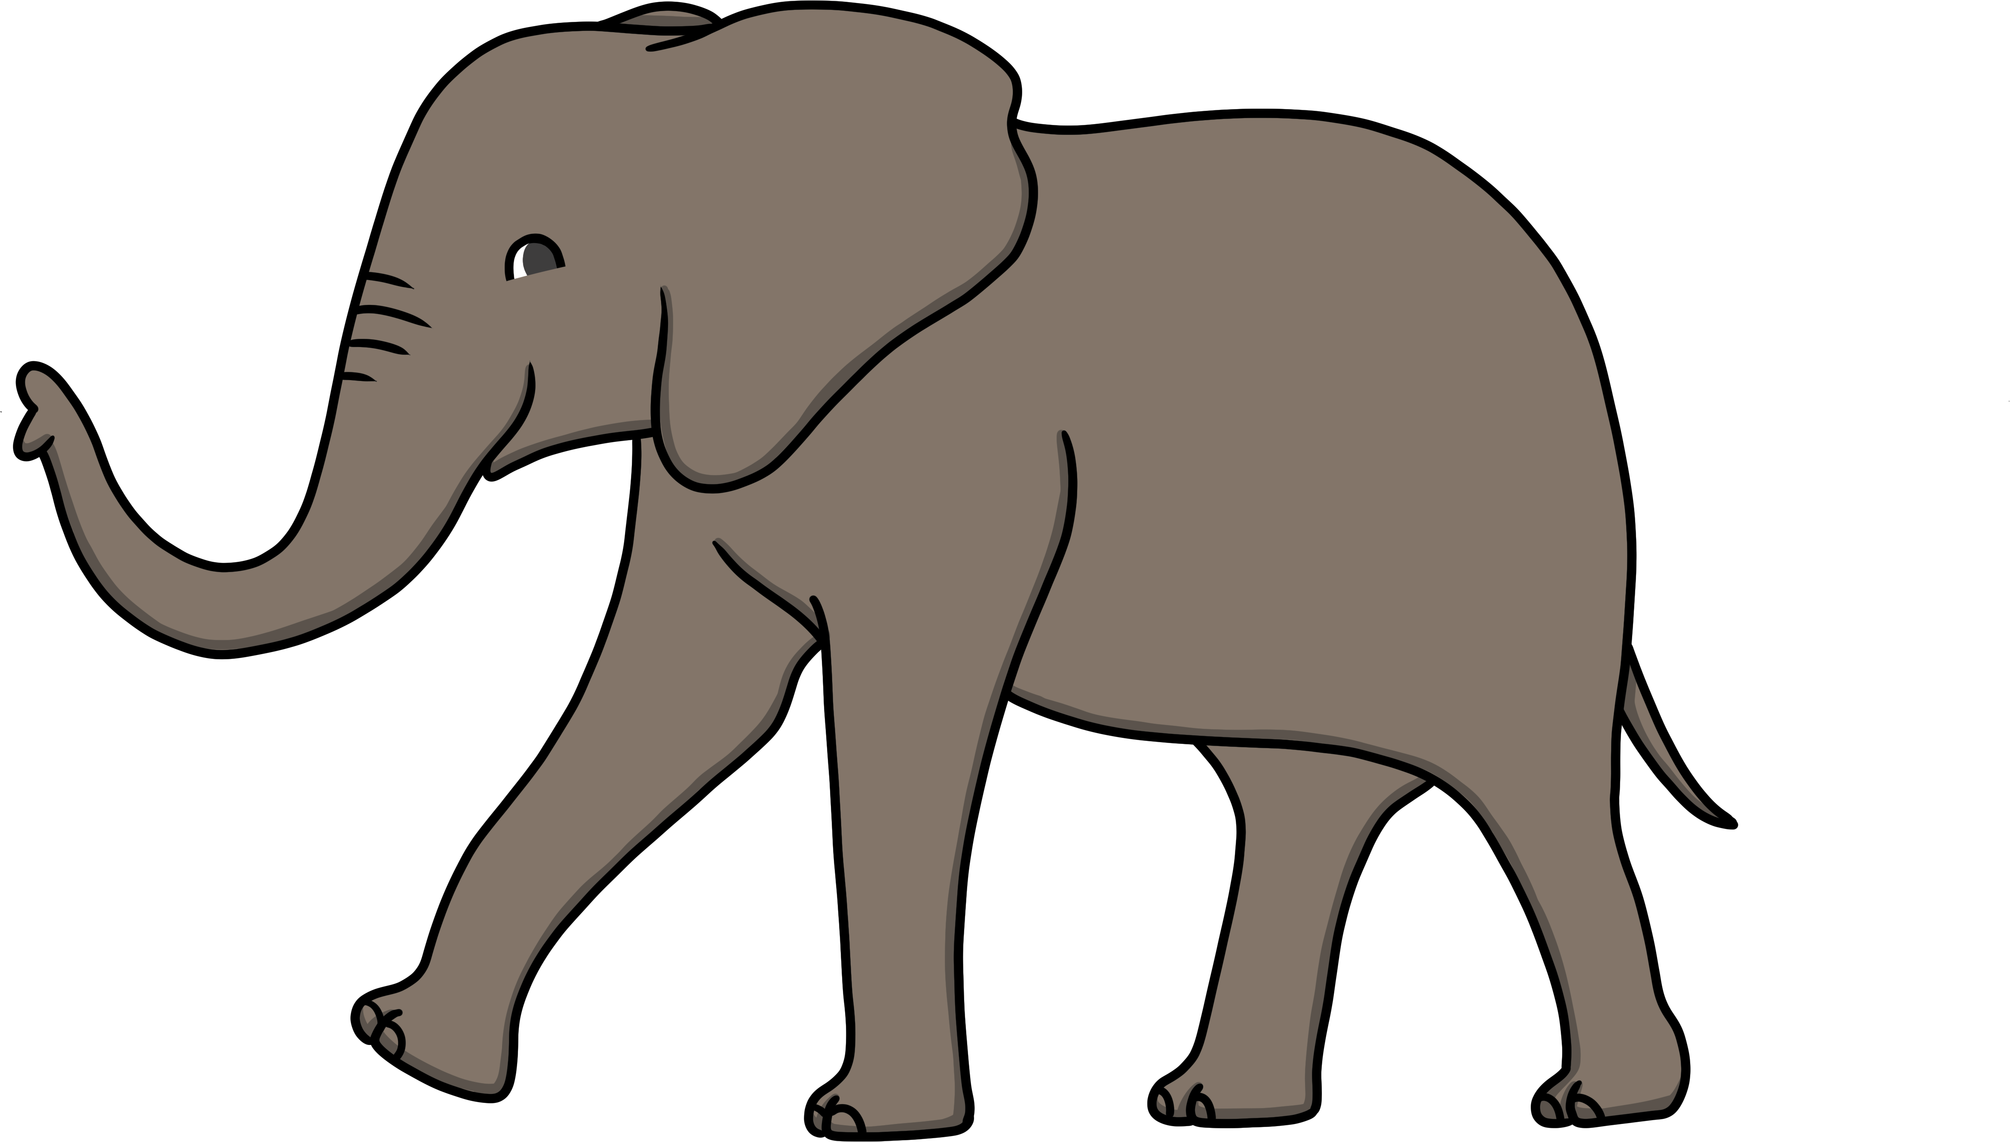
قصة المد بالياء
هيا نقرأ معًا الكلمات التالية
فـيـل

Slide 24
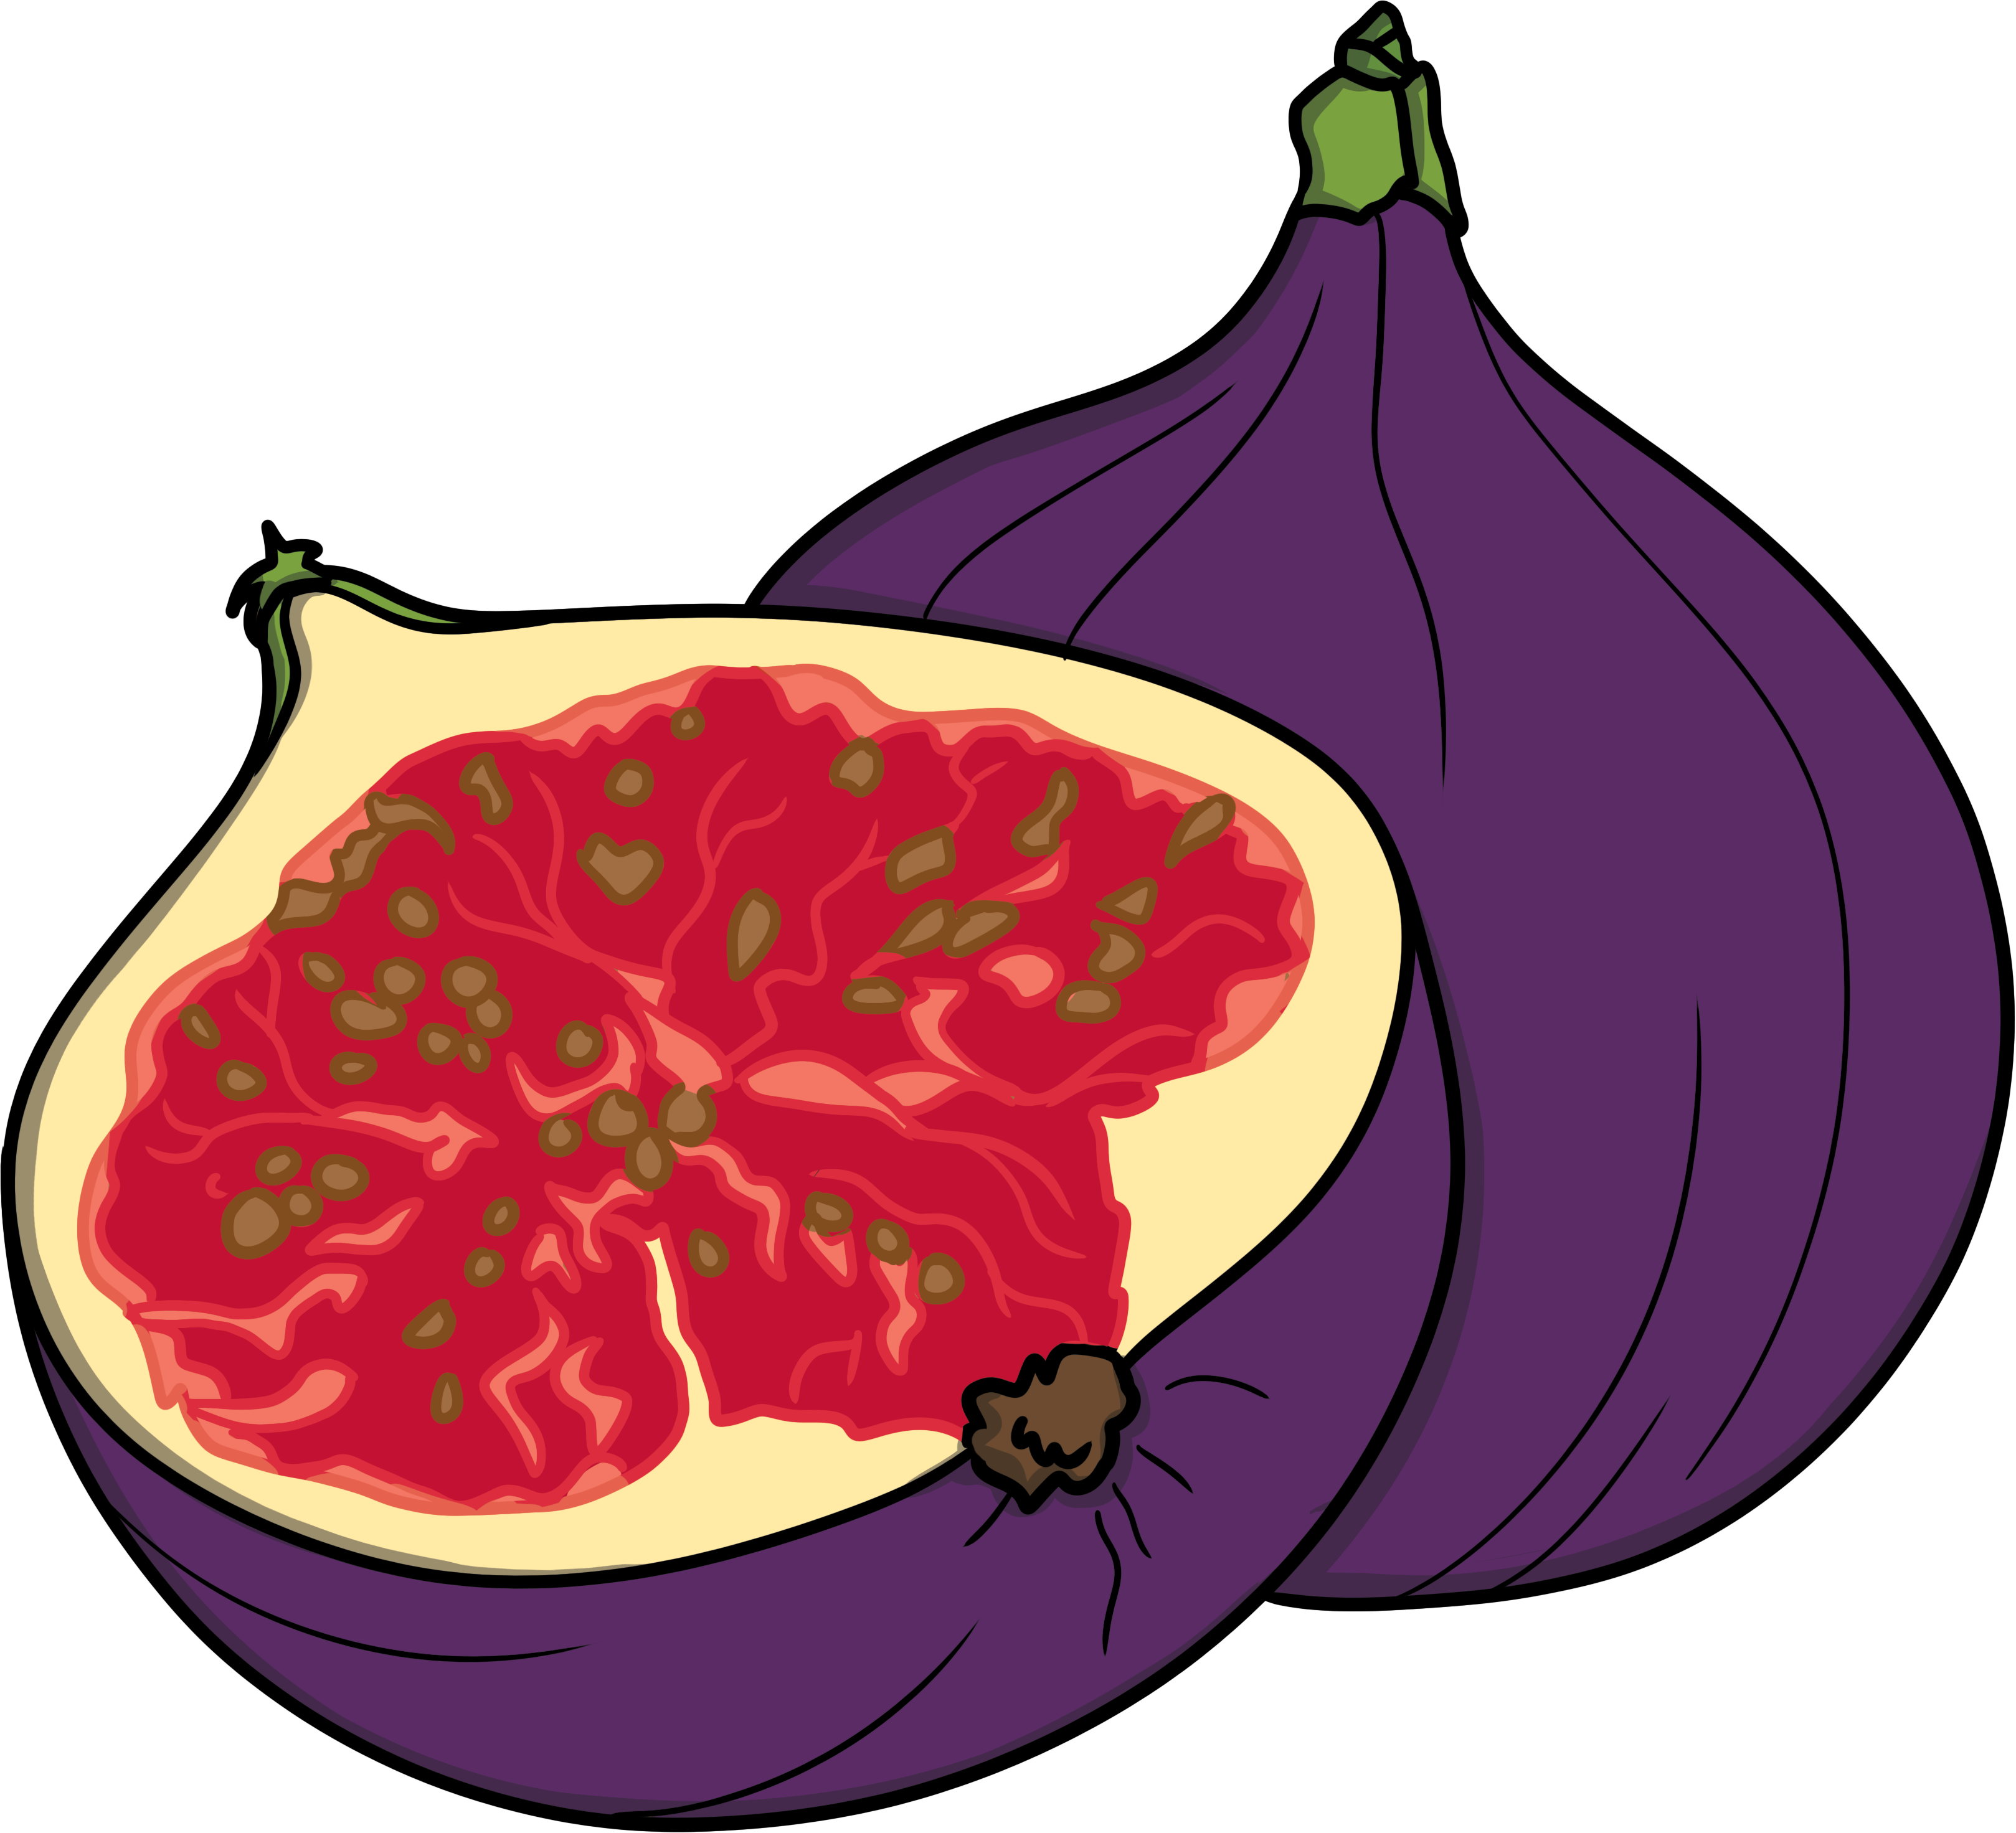
قصة المد بالياء
هيا نقرأ معًا الكلمات التالية
تـيـن

Slide 25
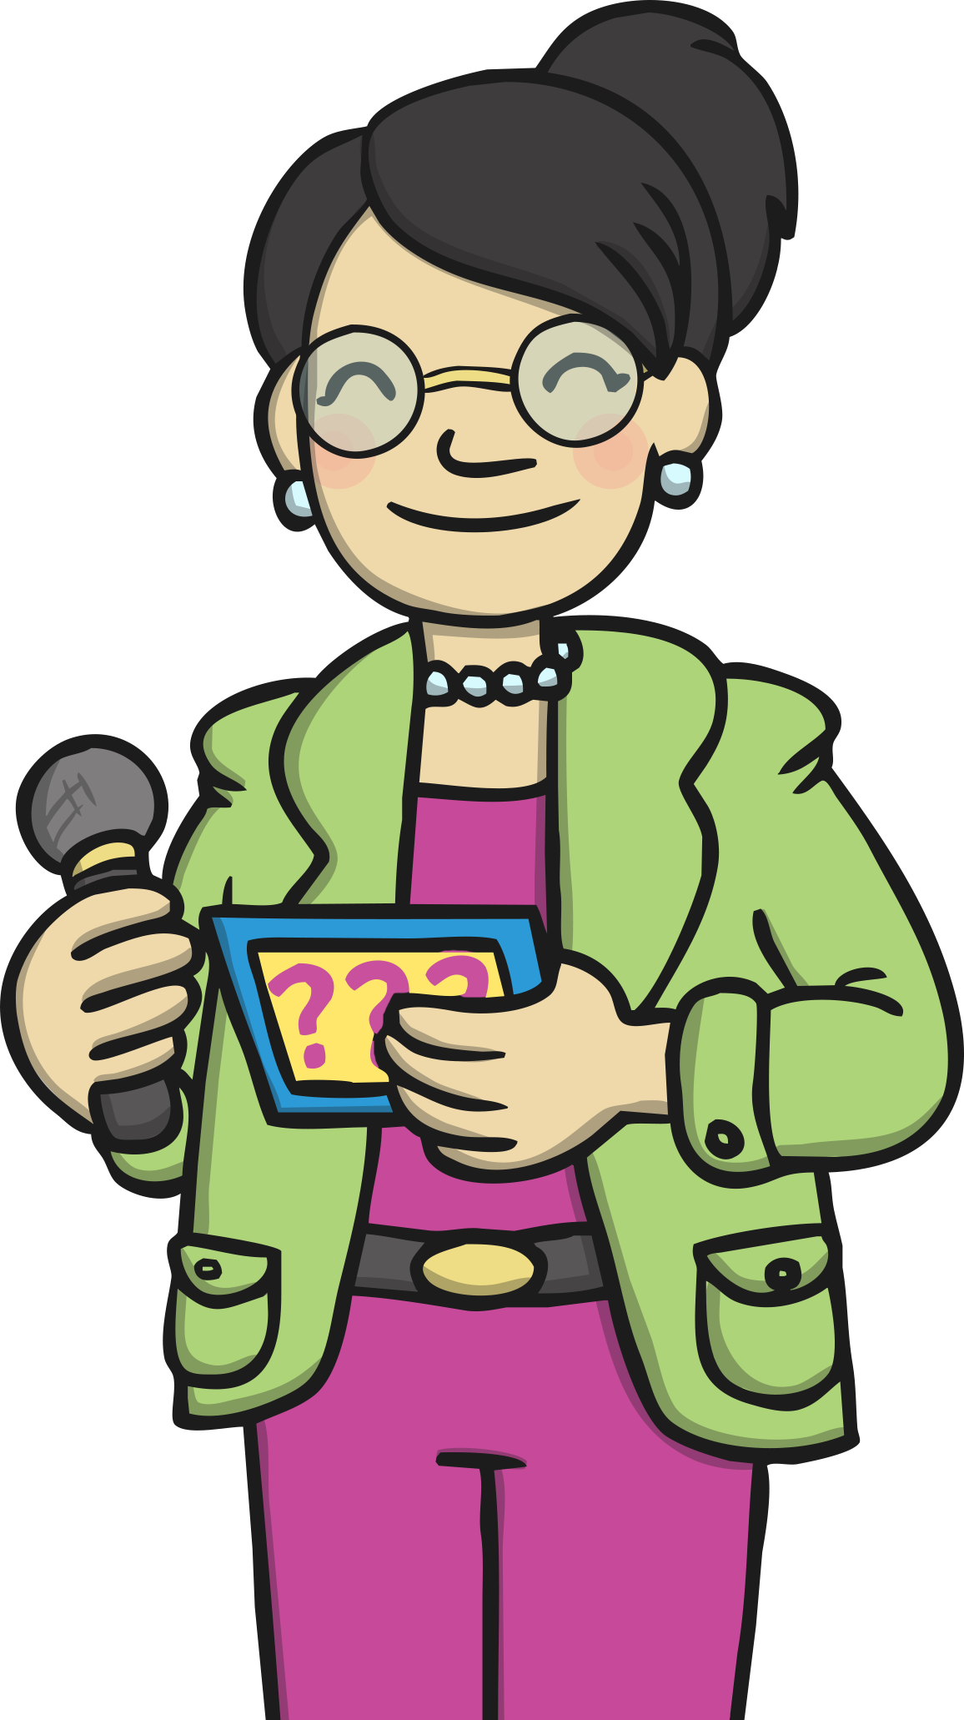
قصة المد بالياء
هيا نقرأ معًا الكلمات التالية
مذيعة

Slide 26
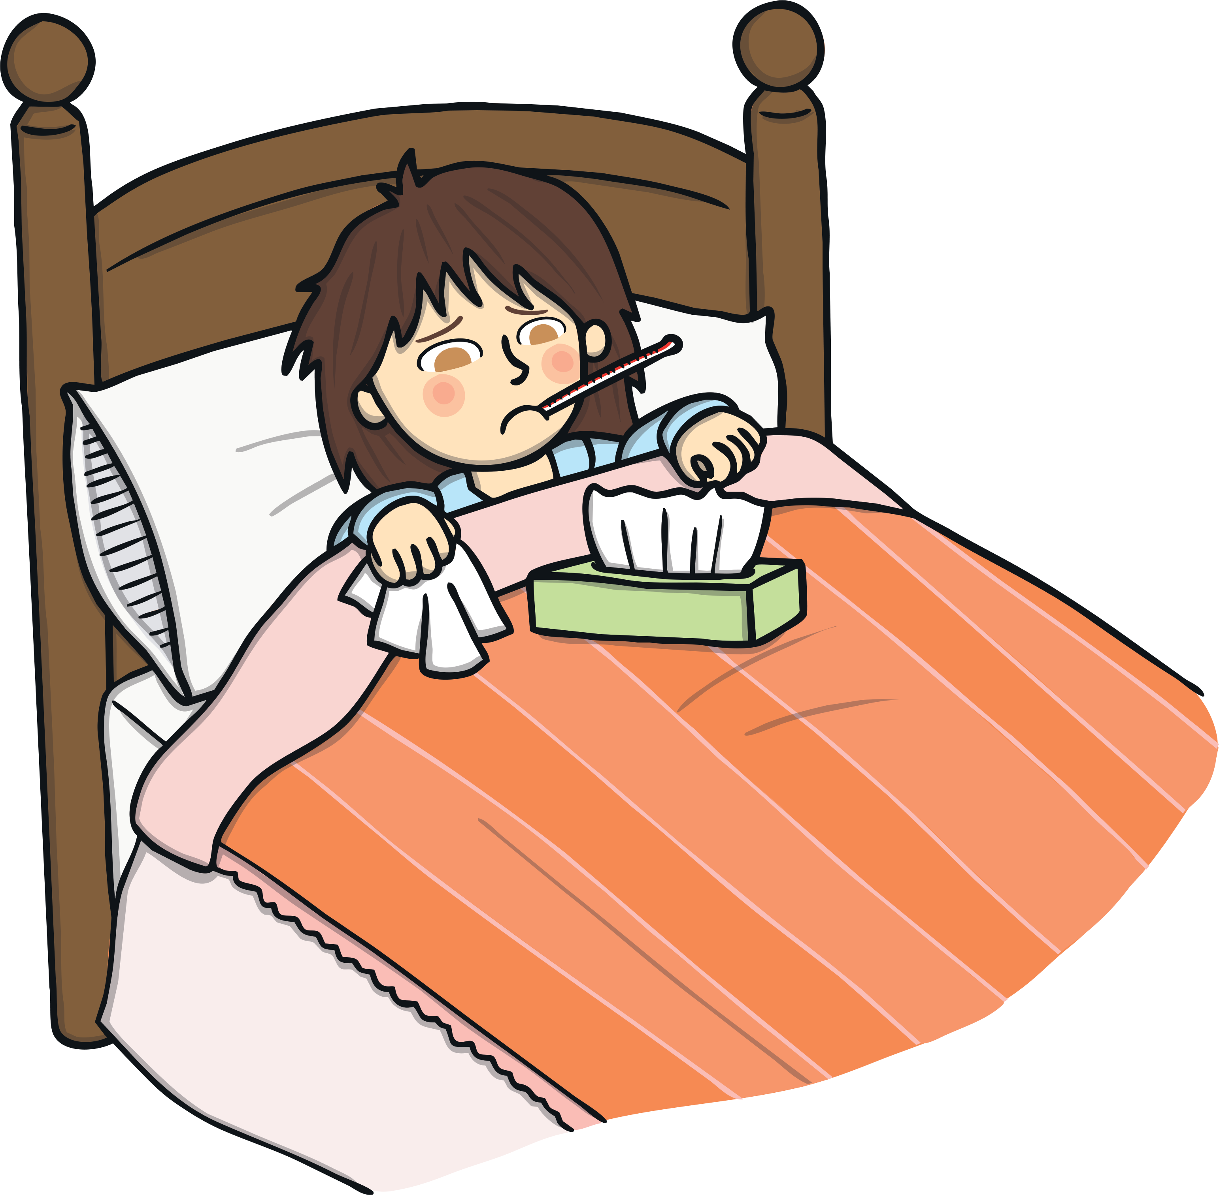
قصة المد بالياء
هيا نقرأ معًا الكلمات التالية
مريض

Slide 27
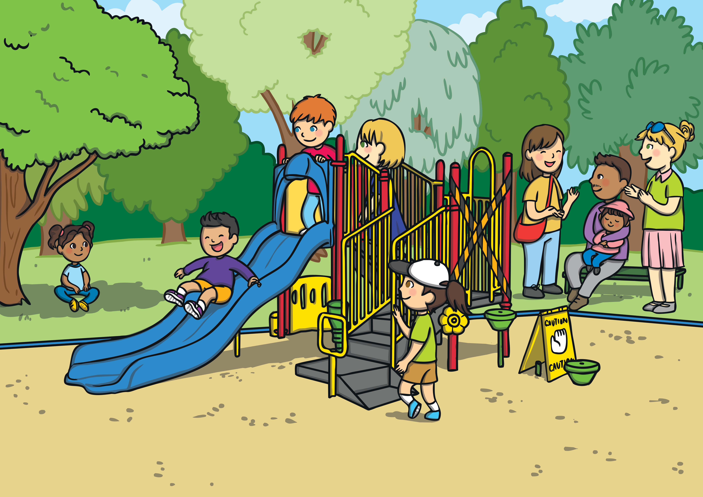
قصة المد بالياء
هيا نقرأ معًا الكلمات التالية
حديقة

Slide 28
قصة المد بالياء
الكسرة دائمًا تقف تحت الحرف الممدود، وهو الحرف السابق للمد بالياء؛ فهل تستطيعون تحديد الممدود في الكلمات التالية؟

Slide 29


قصة المد بالياء
استخرج الممدود في الكلمات التالية
سريع
س
ع
ر

Slide 30

قصة المد بالياء
استخرج الممدود في الكلمات التالية
حقيبة
ب
ق
ح

Slide 31
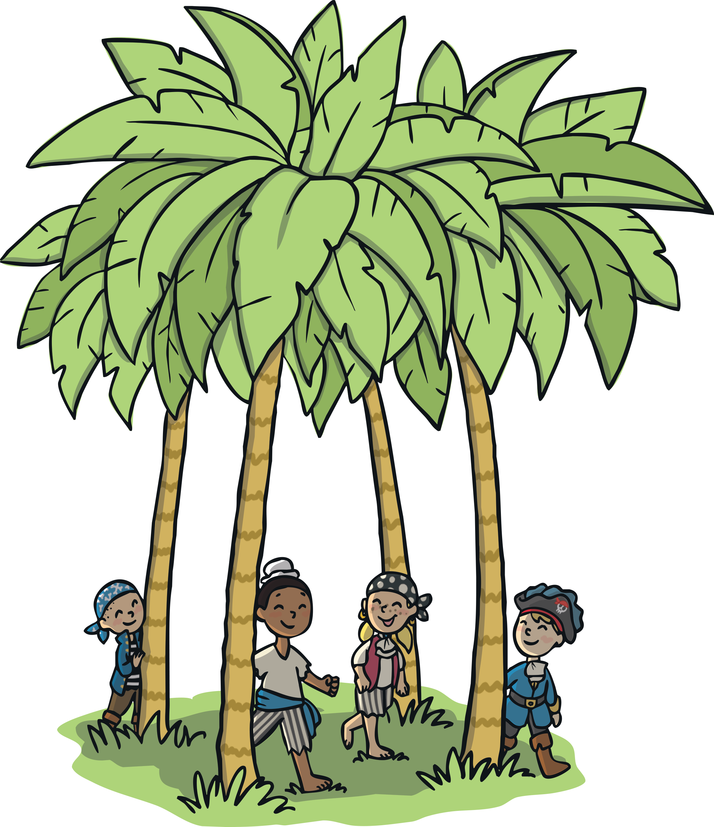
قصة المد بالياء
استخرج الممدود في الكلمات التالية
نخيـل
ن
خ
ل

Slide 32

قصة المد بالياء
استخرج الممدود في الكلمات التالية
سعيـد
ع
س
د

Slide 33
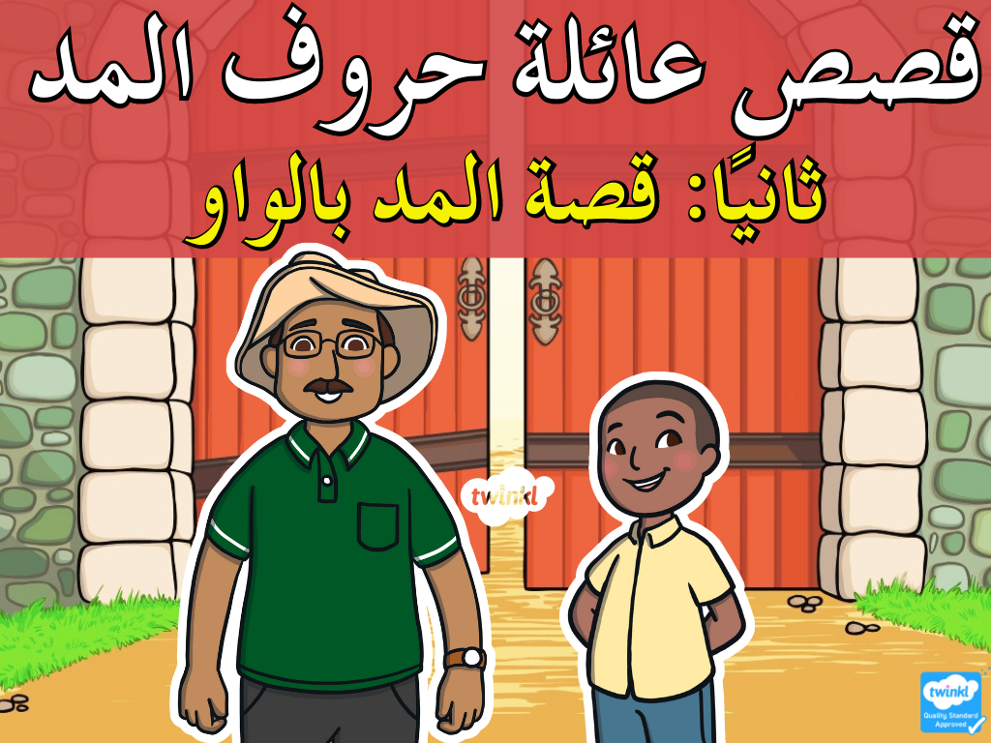
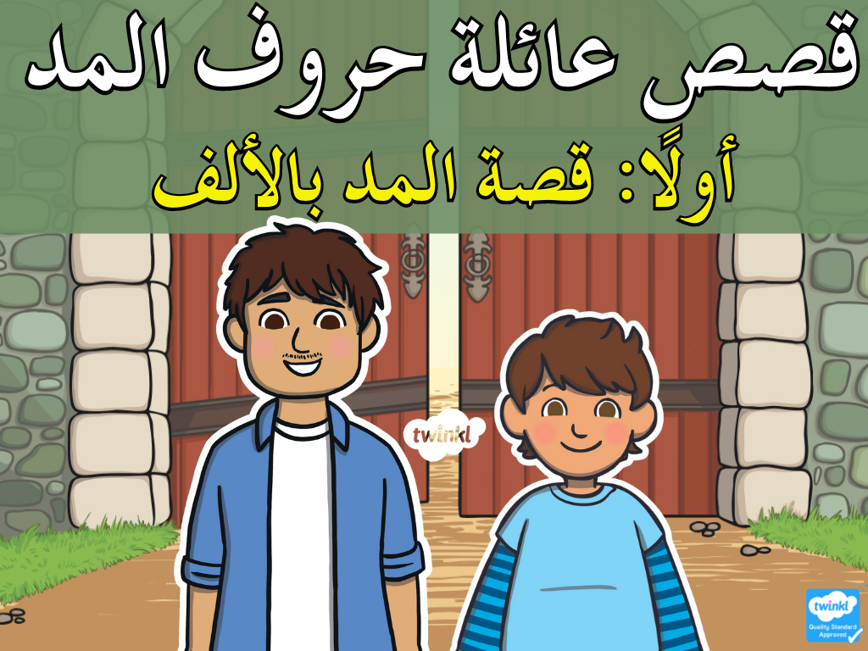
قصة المد بالياء
يمكنك أيضًا تنزيل باقي سلسلة قصص عائلة حروف المد من موقع توينكل
اضغط هنا لتنزيل بوربوينت قصة المد بالواو
اضغط هنا لتنزيل بوربوينت قصة المد بالألف

